Slide 1



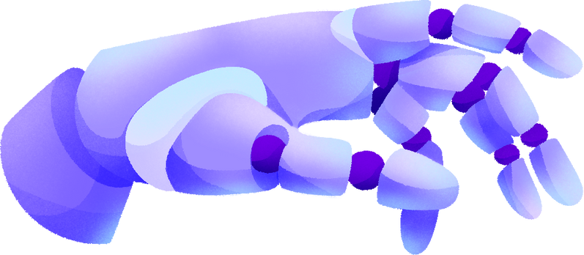

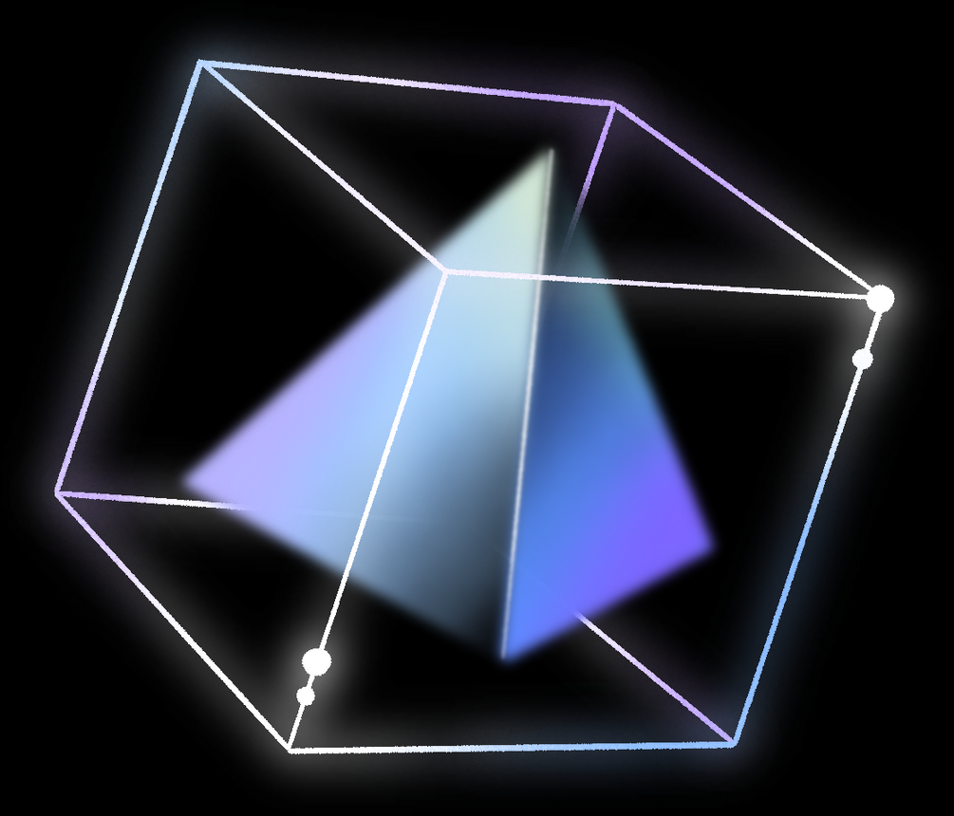
TUGAS 2
IMPLEMENTASI JARINGAN SARAF TIRUAN
By Khairul Auni_2108107010016

Slide 2
TABLE OF CONTENTS
Jenis Kasus
Dataset
Jumlah Fitur
Jumlah Label
Jenis Jaringan Saraf Tiruan
Jenis Optimasi
Jenis Fungsi Aktivasi
Jumlah Hidden Layer
Jumlah Total Hidden Node
Jumlah Total Bobot (Weight)
01
02
03
04
05
06
07
08
09
10

Slide 3

JENIS KASUS
Disini saya memilih jenis kasus yang memberitakan tentang orang yang terkena covid19 yang mana penentuan tersebut diambil berdasarkan hasil riset yang sudah ada dalam dataset yang saya gunakan

Slide 4
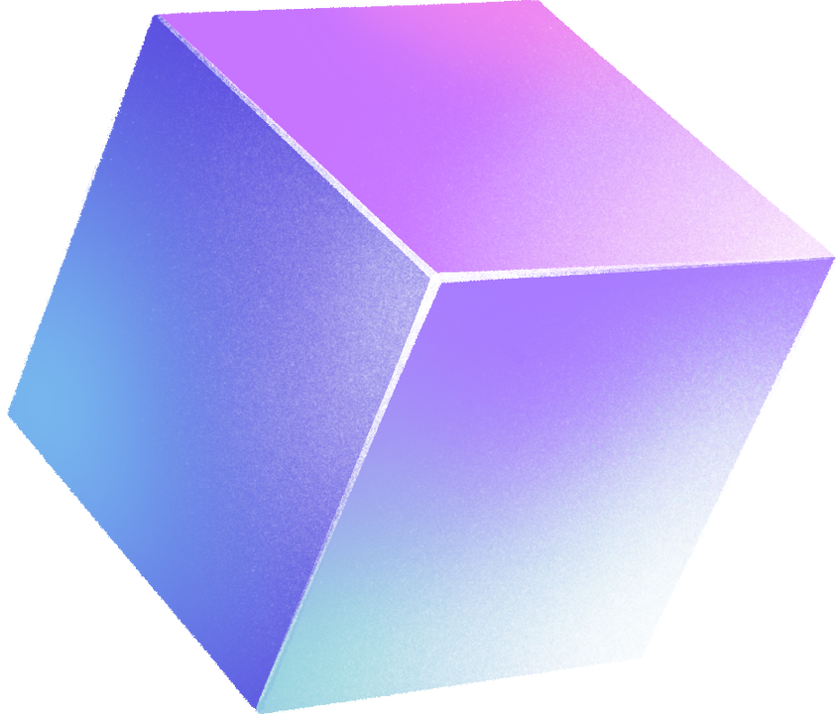

DATASET
Dataset yang digunakan yaitu :
https://www.kaggle.com/code/lorresprz/covid19-tweet-analysis-cnn-networks/notebook
Di dataset ini mereka mengeksplorasi metode penggunaan jaringan CNN untuk klasifikasi teks. Data ini didapatkan dari tweet dimana tweet tersebut telah ditarik dari Twitter dan penandaan manual telah dilakukan. Nama pengguna telah diberi kode untuk menghindari masalah privasi. Disini terdapat 4 kolom yaitu :
1) Lokasi
2) menge-tweet di
3) Tweet Asli
4) Label

Slide 5



JUMLAH FITUR DAN LABEL
Jumlah fitur yang ada pada dataset ialah 6 yaitu UserName, ScreenName, Location, TweetAt, OriginalTweet, dan Sentiment.
Untuk label yang digunakan yaitu Positive, Neutral, dan Negative.

Slide 6




JENIS JARINGAN SARAF TIRUAN
Disini jenis yang digunakan ialah CNN, dimana meskipun jaringan CNN secara luas diyakini terbatas pada penerapan visi komputer, jaringan tersebut cukup efektif dalam menangani data deret waktu atau urutan teks menggunakan pengoperasian konvolusi 1D. Kinerja jaringan CNN untuk pemrosesan teks atau analisis deret waktu dapat dibandingkan dengan jaringan RNN dalam beberapa kasus. Pada dasarnya, konvolusi 1D dapat mengambil pola dalam data seri seefektif konvolusi 2D dalam data gambar.

Slide 7


JENIS OPTIMASI
JENIS OPTIMISASI YANG DIGUNAKAN MERUPAAN ADAM (ADAPTIVE MOMENT ESTIMATION). ADAM INI MENGGABUNGKAN KONSEP-KONSEP DARI ALGORITMA LAIN SEPERTI MOMENTUM DAN RMSPROP.
ADAM MENGGUNAKAN KONSEP MOMENTUM UNTUK MEMBERIKAN AKSELERASI PADA OPTIMISASI. MOMENTUM MEMBANTU MENGATASI MASALAH BERUPA KONVERGENSI YANG LAMBAT ATAU TERHENTI KARENA GRADIEN YANG FLUKTUATIF. ADAM JUGA MEMANFAATKAN IDE DARI RMSPROP DENGAN MENYESUAIKAN LAJU PEMBELAJARAN UNTUK SETIAP PARAMETER BERDASARKAN AKAR KUADRAT RATA-RATA DARI GRADIEN KUADRAT SEBELUMNYA.
PROSES OPTIMISASI ADAM BEKERJA DENGAN MENGHITUNG MOMEN PERTAMA (MEAN) DAN MOMEN KEDUA (MEAN KUADRAT) DARI GRADIEN PARAMETER DALAM SETIAP ITERASI. SELANJUTNYA, ALGORITMA INI MENGGUNAKAN MOMEN PERTAMA DAN MOMEN KEDUA TERSEBUT UNTUK MENGHITUNG PEMBARUAN PARAMETER. LAJU PEMBELAJARAN ADAPTIF DIHITUNG BERDASARKAN MOMEN KEDUA, YANG MEMUNGKINKAN ALGORITMA UNTUK BERADAPTASI DENGAN CEPAT PADA PERUBAHAN DALAM GRADIEN.
KELEBIHAN DARI ADAM ADALAH BAHWA IA BEKERJA DENGAN BAIK DALAM BERBAGAI MACAM MASALAH PELATIHAN MODEL DAN SERINGKALI DAPAT MENGHASILKAN KONVERGENSI YANG LEBIH CEPAT DARIPADA ALGORITMA GRADIENT DESCENT TRADISIONAL

Slide 8
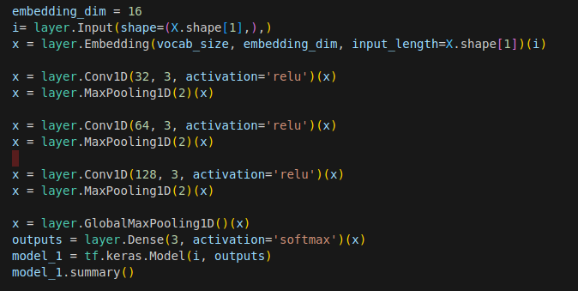
JENIS AKTIVASI
Jenis fungsi aktivasi yang digunakan adalah ReLu dan softmax, ReLU digunakan dalam jaringan saraf tiruan dan mengubah nilai input negatif menjadi nol sementara membiarkan nilai positif tidak berubah. ReLU memperkenalkan non-linearitas, yang sangat penting untuk mempelajari hubungan yang kompleks dalam data, dan secara komputasi efisien dibandingkan dengan fungsi aktivasi lainnya. Fungsi ini juga membantu mengurangi masalah gradien yang hilang dalam jaringan saraf dalam. Di sisi lain, softmax biasanya digunakan di lapisan output untuk klasifikasi multikelas. Ini mengubah skor logit menjadi probabilitas untuk setiap kelas dan memungkinkan interpretasi yang mudah dari output sebagai probabilitas.

Slide 9
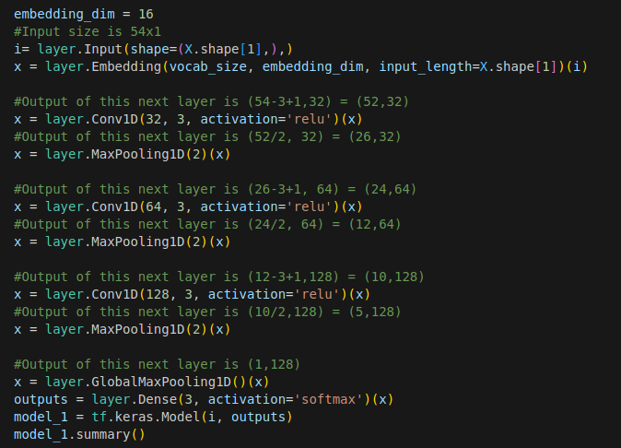
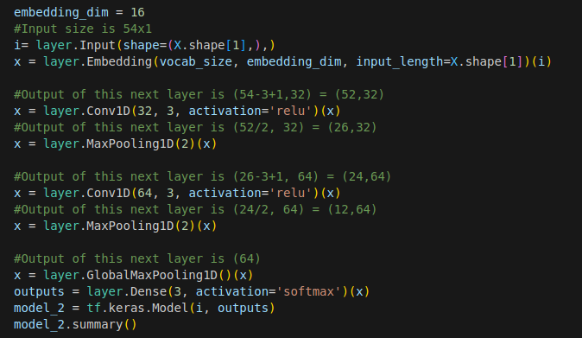
JUMLAH HIDDEN LAYER
Di model 1 terdapat 7 hidden layer tidak termasuk layer input dan embedding yaitu :
Conv1D layer with 32 filters, kernel size 3, and ReLU activation.
MaxPooling1D layer with pool size 2.
Conv1D layer with 64 filters, kernel size 3, and ReLU activation.
MaxPooling1D layer with pool size 2.
Conv1D layer with 128 filters, kernel size 3, and ReLU activation.
MaxPooling1D layer with pool size 2.
GlobalMaxPooling1D layer.
Di model 2 terdapat 5 hidden layer tidak termasuk layer input dan embedding
Conv1D layer with 32 filters, kernel size 3, and ReLU activation.
MaxPooling1D layer with pool size 2.
Conv1D layer with 64 filters, kernel size 3, and ReLU activation.
MaxPooling1D layer with pool size 2.
GlobalMaxPooling1D layer.

Slide 10
JUMLAH TOTAL HIDDEN NODE PER LAYER
Berikut jumlah hidden node per layer beserta jumlah total nya yang dihitung dari nilai total jumlah neuron yang terdapat pada setiap layer pada model 1 yaitu sebesar 448
Berikut jumlah hidden node per layer beserta jumlah total nya yang dihitung dari nilai total jumlah neuron yang terdapat pada setiap layer pada model 2 yaitu sebesar 192

Slide 11
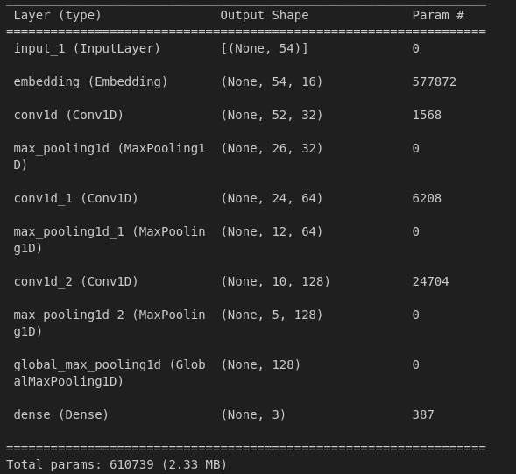
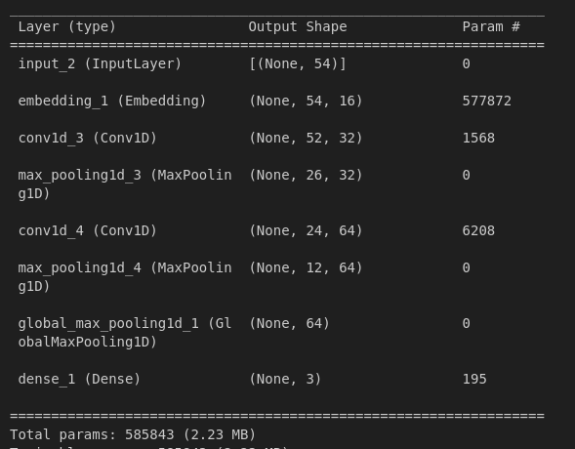
JUMLAH TOTAL BOBOT (WEIGHT)
Berikut adalah jumlah total bobot yang ada pada model 1 : 610.739
Berikut adalah jumlah total bobot yang ada pada model 2 : 585.843

Slide 12

THANK YOU!

